Slide 1
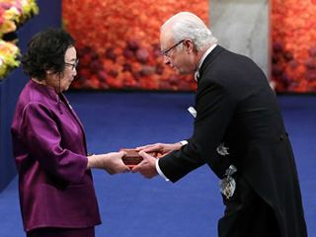
2015年10月5日瑞典卡罗琳医学院在斯德哥尔摩宣布，中国女科学家屠呦呦获得2015年诺贝尔生理学或医学奖，以表彰他们在疟疾治疗研究中取得的成就。屠呦呦由此成为迄今为止第一位 获得诺贝尔科学奖项的本土中国科学家、第一位获得诺贝尔生理医学奖的华人科学家 ，由此实现了中国人在自然科学领域诺贝尔奖零的突破。

Slide 2

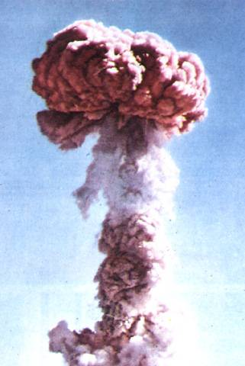
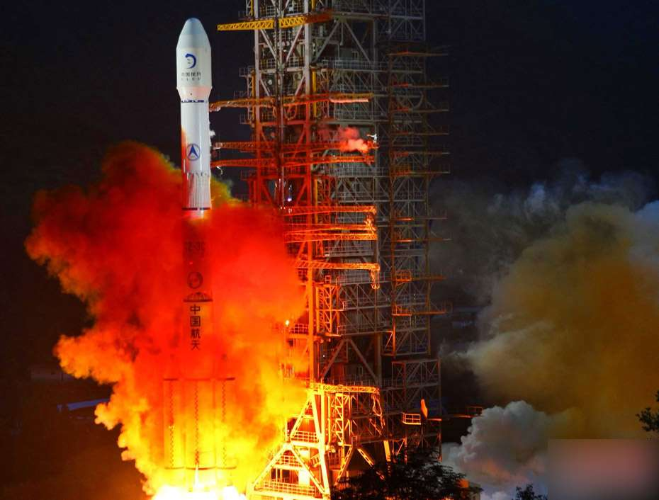
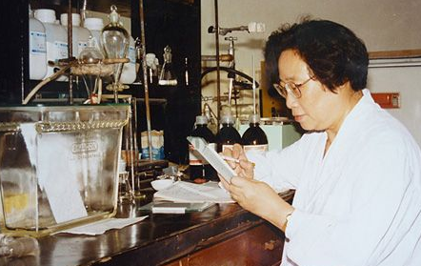
第六单元 科技文化与社会生活
第18课 科技文化成就

Slide 3
主
要
内
容
从“两弹一星”到漫步太空
1
杂交水稻与青蒿素
2
文化事业的发展
3

Slide 4
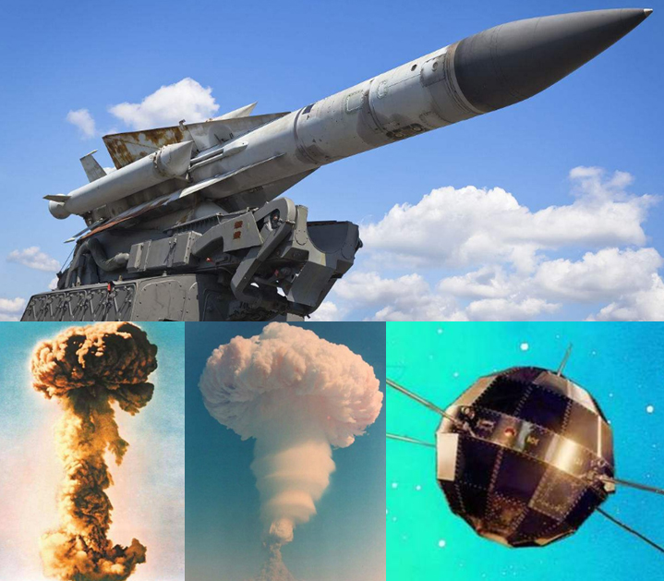
一、从“两弹一星”到漫步太空
什么是“两弹一星”？
核弹（原子弹和氢弹）、导弹和人造地球卫星。

Slide 5
我国为什么要下决心研制核武器？
材料一： 我们今天要比昨天更强大，我们不但要有更多的飞机和大炮，还要有原子弹。在今天这个世界上，我们要不受别人的欺负，就不能没有这个东西. ——毛泽东
材料二：这次成功的试验，标志着我国国防现代化进入了一个新的阶段。这对美帝国主义核垄断、核讹诈的政策是一个有力的打击，对全世界一切爱好和平的人民来说是一个极大的鼓舞。

Slide 6
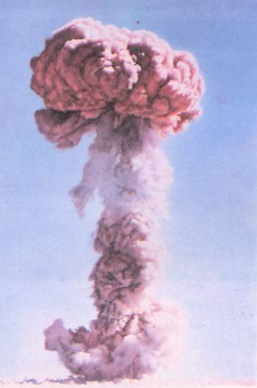
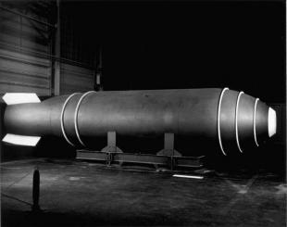
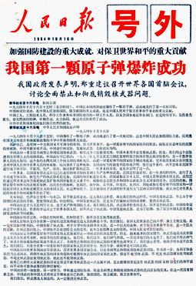
第一颗原子弹
1964年10月16日
5/5/2020

Slide 7
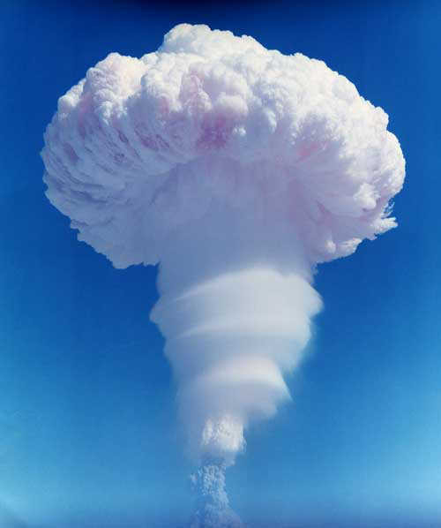
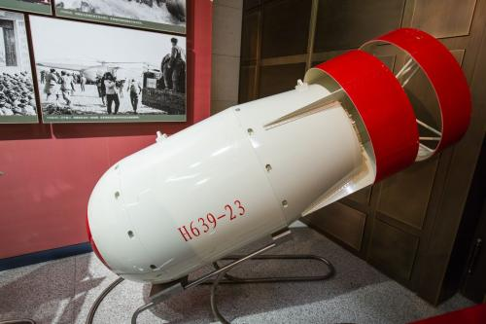
第一颗氢弹
1967年6月17日，中国第一颗氢弹爆炸成功。
5/5/2020

Slide 8
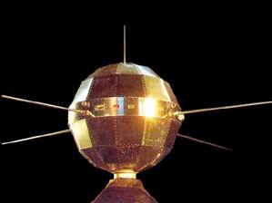
第一颗人造地球卫星
1970年成功发射
东方红一号
“东方红1号”
中国是第五个能独立发射卫星的国家

Slide 9
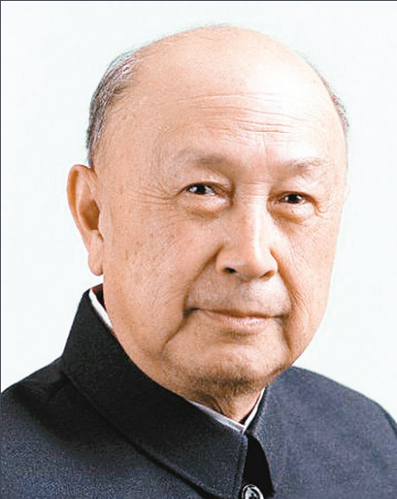
钱学森
中国导弹之父
钱学森参与组织领导了中国运载火箭、导弹、卫星的研制和试验工作，为中国航天事业的发展做出了巨大贡献。

Slide 10
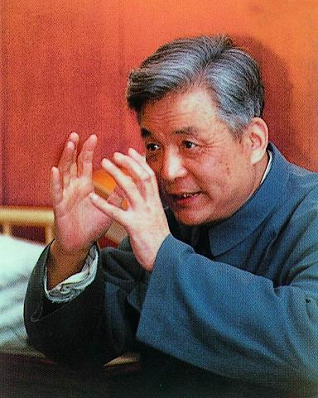
邓稼先在原子弹、氢弹研究中，领导开展了爆轰物理、流体力学、状态方程、中子输运等基础理论研究，对原子弹的物理过程进行了大量模拟计算和分析，迈出了中国独立研究核武器的第一步。他还领导完成了原子弹的理论方案，并参与指导核试验的爆轰模拟试验。
身患重病的邓稼先
在医院与同行探讨学术问题

Slide 11
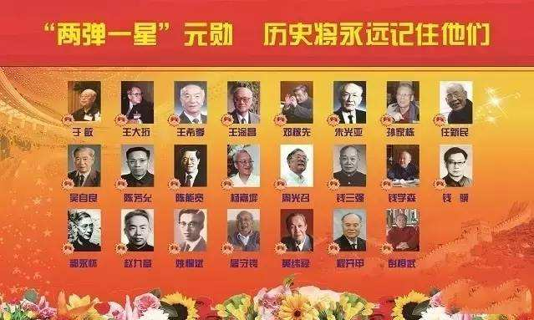
于敏、王大珩、王希季、朱光亚、孙家栋、任新民、吴自良、陈芳允、陈能宽、杨嘉墀、周光召、钱学森、屠守锷、黄纬禄、程开甲、彭桓武、王淦昌、邓稼先、赵九章、姚桐斌、钱骥、钱三强、郭永怀

Slide 12
一、从“两弹一星”到漫步太空
思考：
研制核武器，我国科学家付出了极其艰辛的努力。你从这些科学家身上看到了什么？
崇高的爱国主义精神和无私奉献精神
“两弹一星”的成功研制有什么意义？
①鼓舞了中国人民的志气，振奋了中华民族的精神。
②打破了当时有核大国的核垄断，
③增强了我国的国防实力，
④大大提高了我国的国际地位。

Slide 13
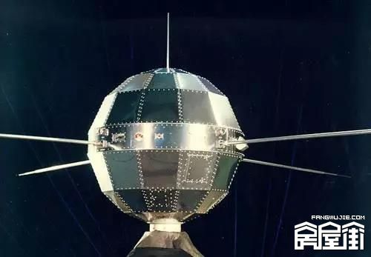
材料研读
如果60年代以来中国没有原子弹、氢弹，没有发射卫星，中国就不能叫有重要影响的大国，就没有现在这样的国际地位。这些东西反映一个民族的能力，也是一个国家兴旺发达的标志。
——邓小平
中国要是没有原子弹这个东西，人家就要欺负我们。
谁说我们中国人搞不成导弹核武器，现在不是搞出来了吗！
——毛泽东

Slide 14
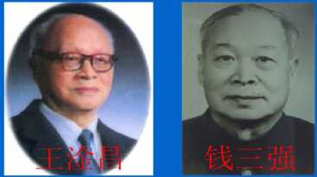
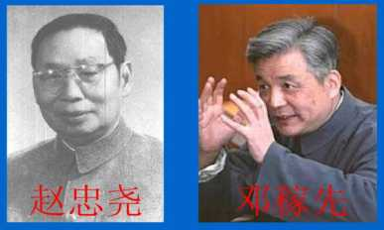
两弹一星元勋
国家高技术研究发展计划（1986年）
国家重点基础研究发展计划（1997年）
863计划 973计划

Slide 15

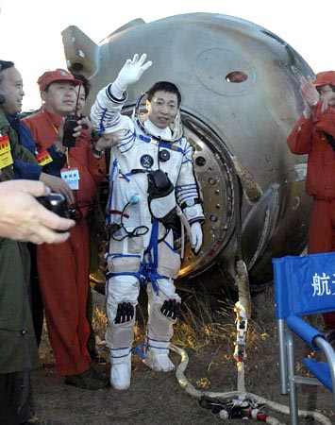
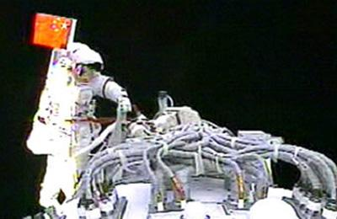
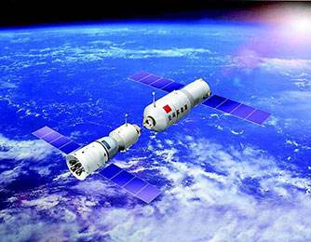
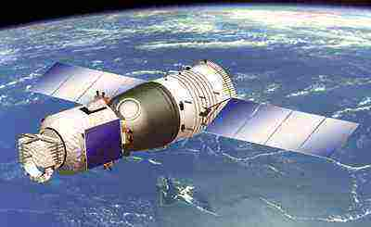
神州七号
神州十一号
神州一号
神州五号
空间对接
太空漫步
载人飞船
无人飞船
1999
2003
2008
2016

Slide 16
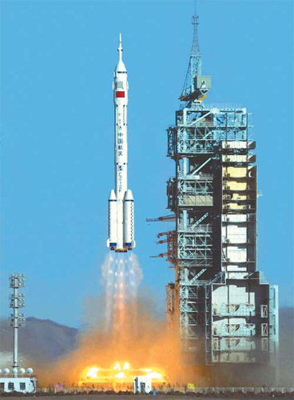
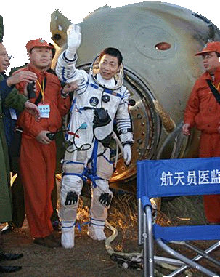
一、从“两弹一星”到漫步太空
“神舟五号”
发射时间：2003年10月15日9时
飞行时间/圈数：21小时/14圈
杨利伟走出舱门

Slide 17
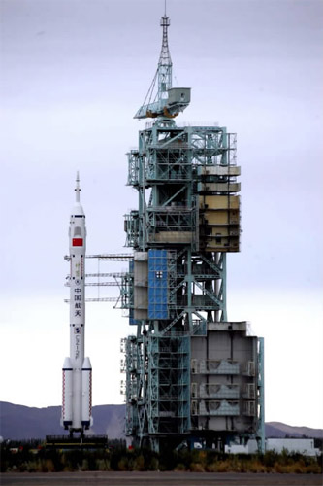
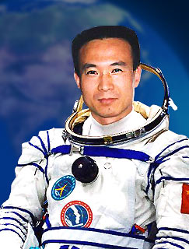
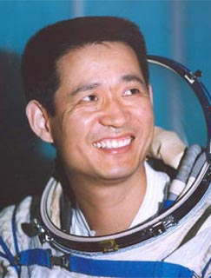
“神舟六号”
2005年10月12日9时发射
10月17日4时33分返回
共115小时33分
指挥长费俊龙
江苏昆山市巴城镇人
操作手聂海胜
湖北枣阳人

Slide 18
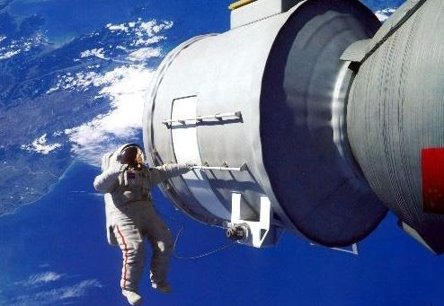
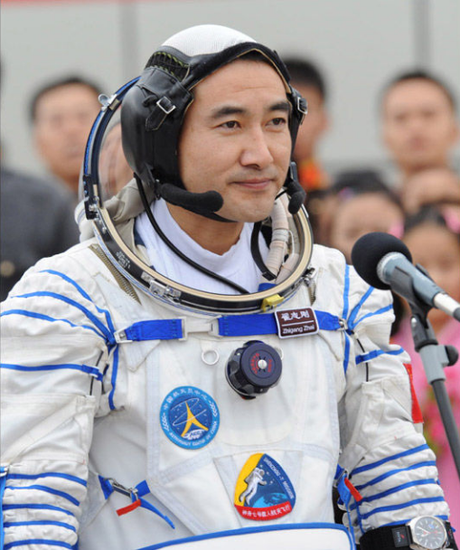
一、从“两弹一星”到漫步太空
翟志刚
第一位出舱活动的中国人
神舟七号飞船共计飞行
2天20小时27分钟

Slide 19
一、从“两弹一星”到漫步太空
【新闻发布会】
假如你是国家科工委的发言人，请你介绍我国载人航天工程取得了哪些重大成就。
①1999年11月，神舟一号无人飞船成功完成载人航天工程的第一次飞行试验。
②2003年，航天员杨利伟乘坐神舟五号飞船升入太空，并成功返回地面。
③2008年，神舟七号航天员翟志刚成功完成出舱任务，实现了太空行走。

Slide 20
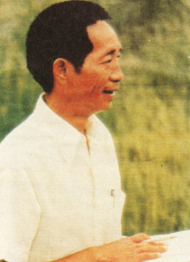
二、杂交水稻与青蒿素
原子弹让中国人不再受恐吓！
袁隆平使中国人不再挨饿！
吃饭靠“两平”
一靠邓小平（ 家庭联产承包责任制 ）
二靠袁隆平（杂交水稻）
国际上甚至把杂交稻当作中国继四大发明之后的第五大发明，赞誉为“第二次绿色革命”。
袁隆平
“杂交水稻之父”

Slide 21
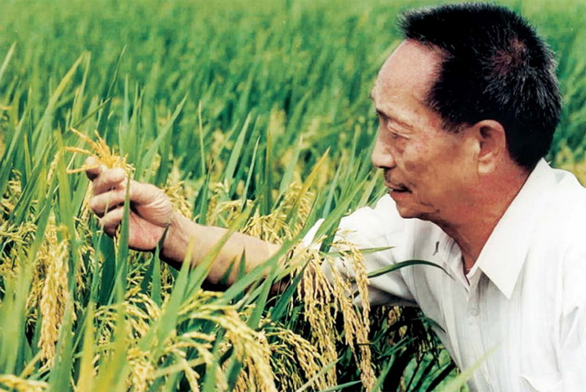
1973年10月，袁隆平培育成功一种茎秆粗壮、穗大粒多、米质优良、适应性广的籼型杂交水稻。这是20世纪90年代末，袁隆平教授在观察两系法杂交晚稻的结实情况。

Slide 22
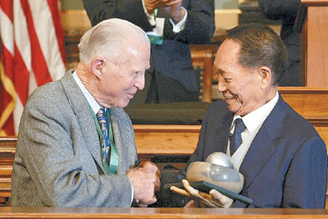
二、杂交水稻与青蒿素
袁隆平获得国际农业最高奖——世界粮食奖

Slide 23
二、杂交水稻与青蒿素
材料 他是一位真正的耕耘者。当他还是一个乡村教师的时候，已经具有颠覆世界权威的胆识；当他名满天下的时候，却仍然只是专注于田畴。淡泊名利，一介农夫，播撒智慧，收获富足。他毕生的梦想，就是让所有人远离饥饿。喜看稻菽千重浪，最是风流袁隆平 ——CCTV感动中国颁奖词
袁隆平成功培育出籼型杂交水稻有什么意义？
①为解决我国这样一个人口大国的吃饭问题和保障我国的粮食安全，作出了巨大贡献。
②对解决世界性饥饿问题也有重要贡献。

Slide 24
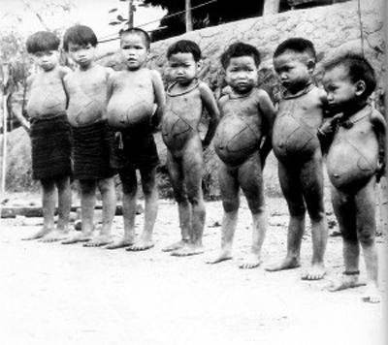
疟疾（Malaria）经按蚊叮咬而感染疟原虫所引起的虫媒传染病。据统计约有20亿人口生活在流行区，主要集中在非洲、东南亚和中、南美洲的一些国家。其死亡率极高。

Slide 25
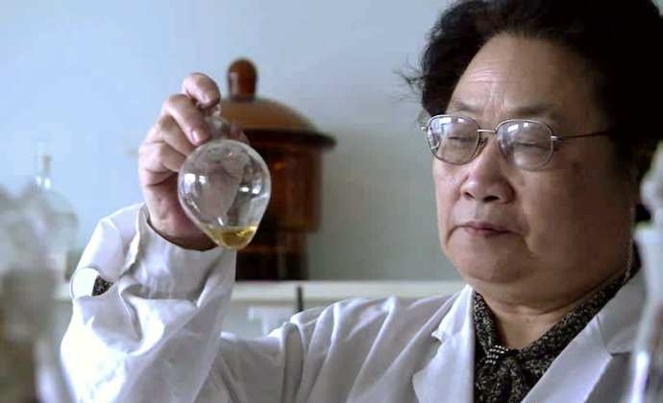
二、杂交水稻与青蒿素
屠呦呦在实验室

Slide 26
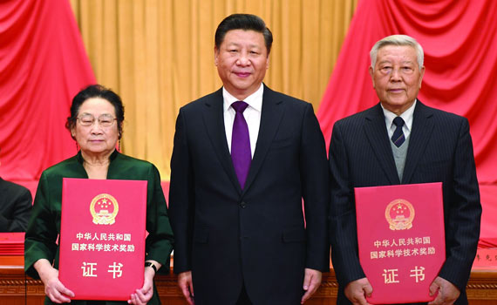
二、杂交水稻与青蒿素

Slide 27
二、杂交水稻与青蒿素
材料 : 青蒿一握，水二升，浸渍了千多年，直到你出现。为了一个使命，执着于千百次实验。萃取出古老文化的精华，深深植入当代世界，帮人类渡过一劫。呦呦鹿鸣，食野之蒿。今有嘉宾，德音孔昭。
——2016年感动中国颁奖词
20世纪70年代初，青蒿素的发现开创了治疗疟疾的新方法，其意义有哪些？
青蒿素类药物对疟疾的治愈率很高，得到世界卫生组织的认可和大力推广，使全球数亿人受益。由于对人类生命健康事业作出了巨大贡献，屠呦呦获得2015年诺贝尔生理学或医学奖。

Slide 28
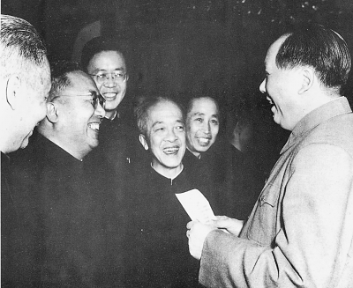
三、文化事业的发展

Slide 29
三、文化事业的发展
材料： 现在春天来了嘛，一百种花都让它开放，不要让几种花开放，还有几种花不让它开放，这就叫百花齐放。百家争鸣是诸子百家，春秋战国时代，二千年前那个时候，有许多学说，大家自由争论，现在我们也需要这个。在《中华人民共和国宪法》(允许)范围之内，各种学术思想，正确的，错误的，让他们去说，不去干涉他们。
——1956年5月2日，毛泽东
在最高国务会议第七次会议上的讲话

Slide 30
三、文化事业的发展
思考：
1956年中国共产党提出了什么方针？
百花齐放，百家争鸣。
“双百”方针是提倡在文学艺术、科学研究领域，有独立思考和辩论的自由，有创作和批评的自由，有发表意见和保留意见的自由。

Slide 31
三、文化事业的发展
类别 | 文化成就
长篇小说
话剧
音乐舞蹈史诗
电影
《红岩》、《青春之歌》
《茶馆》
《东方红》
《林则徐》、《英雄儿女》

Slide 32
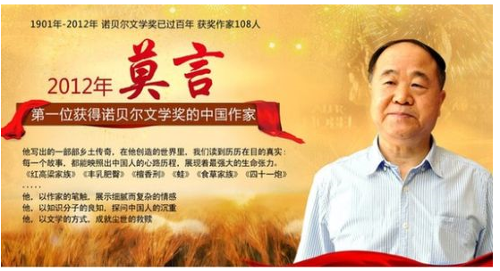
中国文化走向世界
文化自信是一个国家、一个民族发展中更基本、更深沉、更持久的力量。 ——习近平

Slide 33

国防
原子弹1964 氢弹1967 东方红1号 1970
钱学森 邓稼先
两弹一星
神舟一号 1999（无人）
神州五号 2003年10月 杨利伟
神舟七号 2008年9月 翟志刚
科技文化成就
载人航天
农业
袁隆平
籼型杂交水稻
杂交水稻之父
医学
屠呦呦
青蒿素
对疟疾的治愈率很高
文化
莫言获得诺贝尔文学奖

